Slide 1





MỘT NỬA THẾ GIỚI

Slide 2

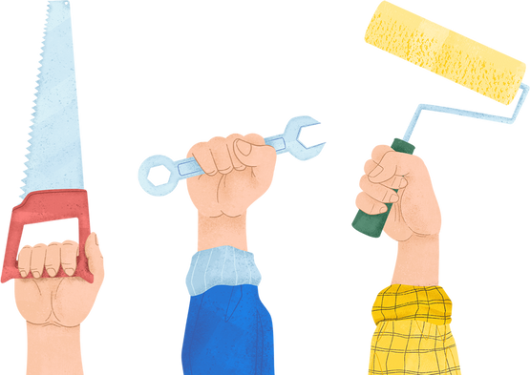



LỊCH SỬ RA ĐỜI 8-3
Cuối thế kỷ XIX, rất nhiều phụ nữ và trẻ em vào các nhà máy, xí nghiệp. Nhưng bọn chủ tư bản trả lương họ rất rẻ mạt.
Căm phẫn trước sự bất công đó, ngày 8/3/1899 nữ công nhân Mỹ đã đứng lên đấu tranh đòi tăng lương, giảm giờ làm.
Năm 1910, Đại hội phụ nữ quốc tế XHCN họp tại Cô-pen-ha-gen (thủ đô Đan Mạch) đã quyết định lấy ngày 8/3 làm ngày “Quốc tế phụ nữ”

Slide 3




KHẨU HIỆU CỦA QUỐC TẾ 8-3
Từ đó ngày 8/3 trở thành ngày đấu tranh chung của phụ nữ lao động toàn thế giới.
1 .Ngày làm 8 giờ.
2 .Việc làm ngang nhau, tiền lương ngang nhau
3 .Bảo vệ bà mẹ và trẻ em.

Slide 4


Ý NGHĨA
Ngày lễ, kỷ niệm với các hoạt động đạc biệt dành riêng cho phụ nữ
Thể hiện sự bình đẳng nam nữ
Tri ân, biết ơn của xã hội với công lao, sự hy sinh của người phụ nữ
Thu hẹp sự bất công với phụ nữ
Phản ánh sự phát triển của xã hội

Slide 5
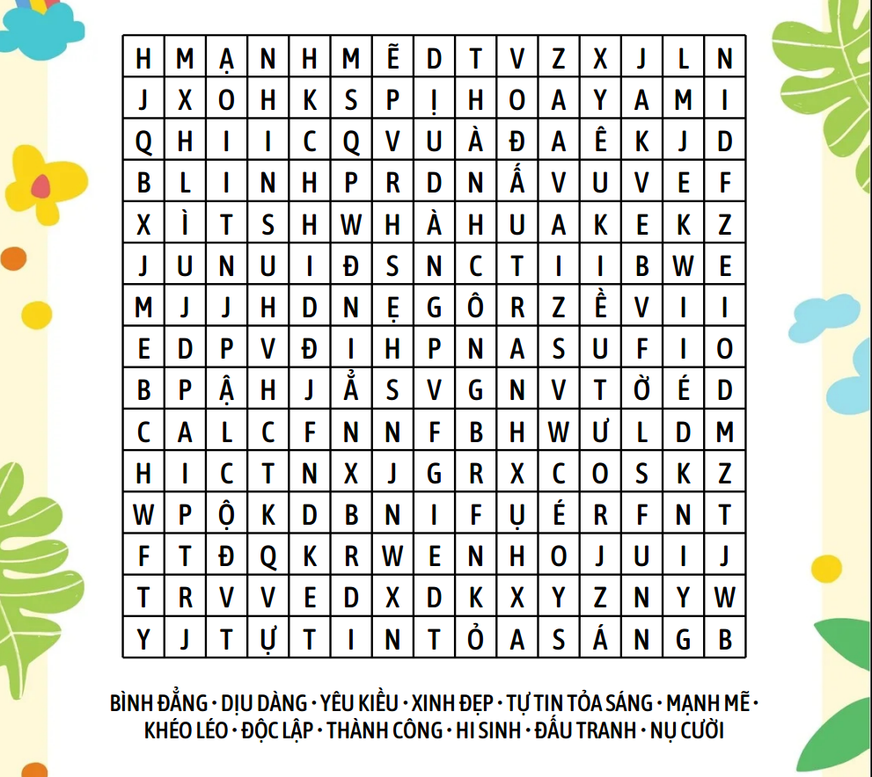

NHANH TAY - NHANH MẮT
  Hình thức: Làm việc theo nhóm.
  Nhiệm vụ: Tìm các từ khóa có trong bảng ma trận chữ.
  Thời gian: 3 phút
  Báo cáo: Đại diện nhóm trình bày
  Đánh giá: HS đánh giá HS, GV đánh giá HS

Slide 6
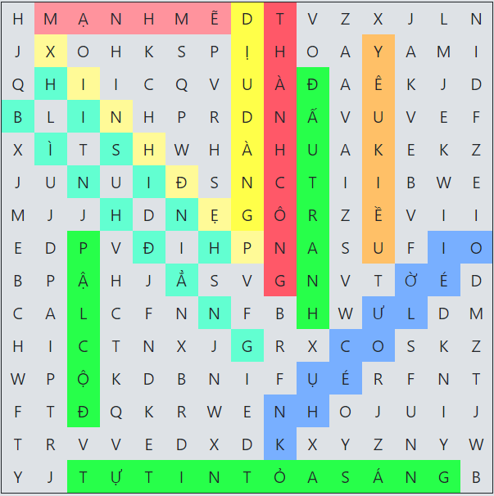

CÙNG XEM KẾT QUẢ NHÉ...

Slide 7


HIỂU MẸ
Cùng xem chúng mình hiểu mẹ như thế nào nhé ?

Slide 8



















HIỂU MẸ NHƯ THẾ NÀO...
MÀU SẮC MẸ THÍCH
MÓN ĂN MẸ THÍCH
...................................
...................................
...................................
...................................
...................................
...................................
CHƯƠNG TRÌNH MẸ YÊU THÍCH
ĐIỀU MẸ MONG MUỐN BỐ, CON GIÚP MẸ
ƯỚC MƠ CỦA MẸ LÀ...
......................................
......................................
..................................................
......................................
..................................................
......................................
..................................................

Slide 9








GỬI MẸ YÊU
BỨC THƯ GỬI MẸ

Slide 10


Slide 11


